Slide 1




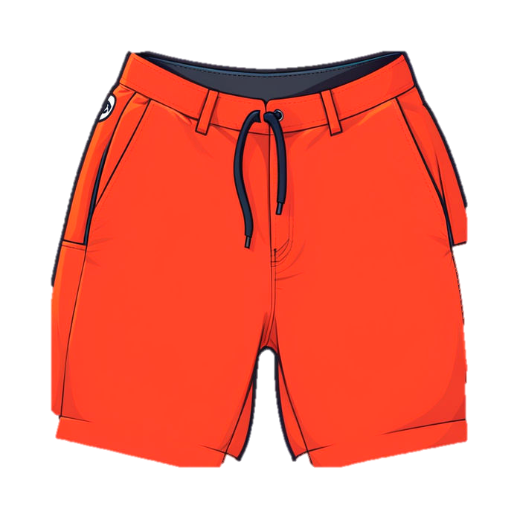





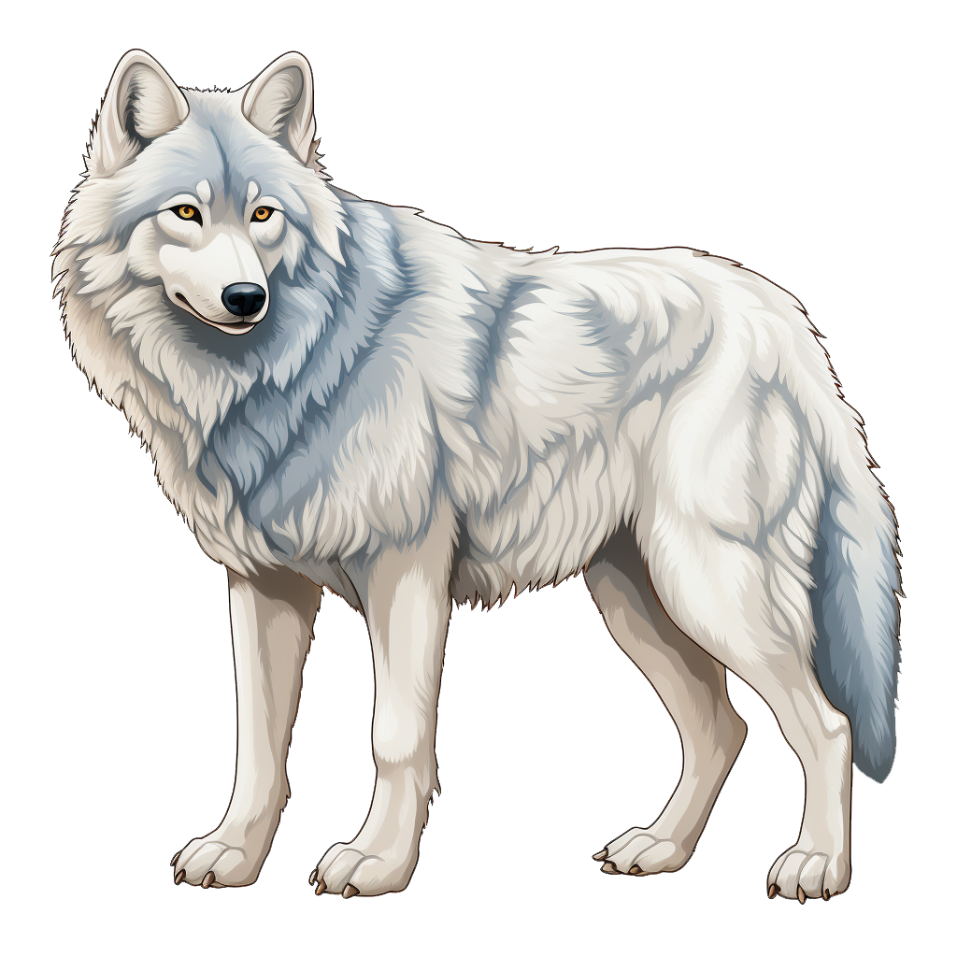

ВО
ША
НО
РЫ
ВИ
МО
СУ
ШО

